Slide 1
Перемещение

Slide 2
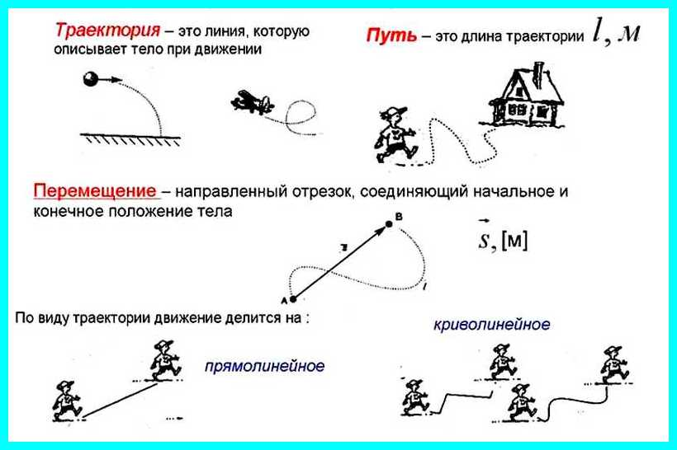
Повторим!

Slide 3
Путь – длина траектории
Путь обозначается S или L
Свойства пути:
Измеряется в СИ в метрах (м)
Величина скалярная (имеет только численное значение (модуль))
Участки пути складываются алгебраически
Пройденный путь всегда величина положительная (S>0)

Slide 4
Перемещение – вектор, соединяющий начало и конец пути
Перемещение обозначается S
Свойства перемещения:
Измеряется в СИ в метрах (м)
Величина векторная (имеет численное значение (модуль) и направление)
Участки перемещения складываются геометрически (векторно)
Перемещение может быть равно нулю
! Знать вектор перемещения – значит знать его модуль и направление

Slide 5
Различие между путем и перемещением
Путь – скаляр, а перемещение – вектор
Путь зависит от траектории, перемещение нет
Перемещение может быть как положительным, так и отрицательным. Путь всегда строго положителен.
При движении тела путь может только увеличиваться, а модуль перемещения может как увеличиваться, так и уменьшаться.
Если тело вернулось в начальную точку, его перемещение равно нулю. Путь при движении тела нулю не равен.

Slide 6
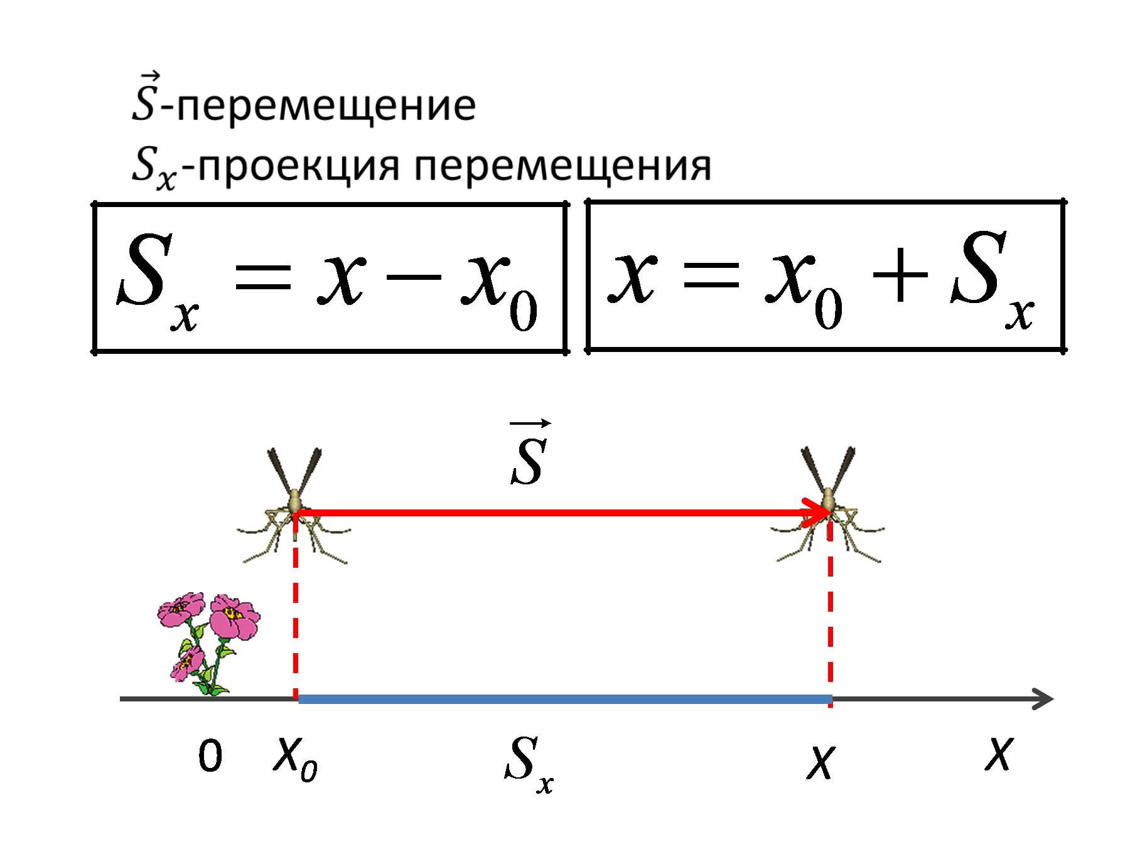
Проекция перемещения на координатную ось

Slide 7
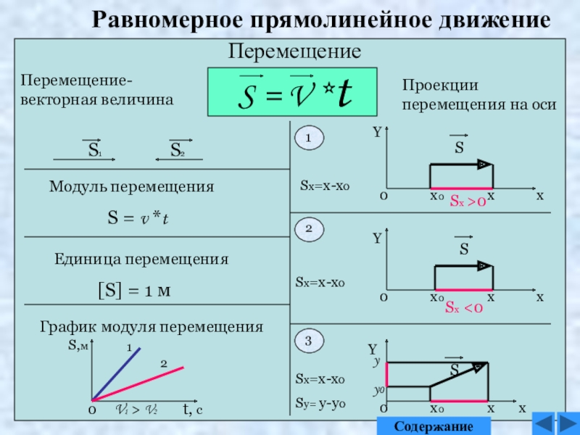
Проекции перемещения на координатные оси
4
Y
S
0
x0=x
X
Sx=x-x0 Sx=0

Slide 8
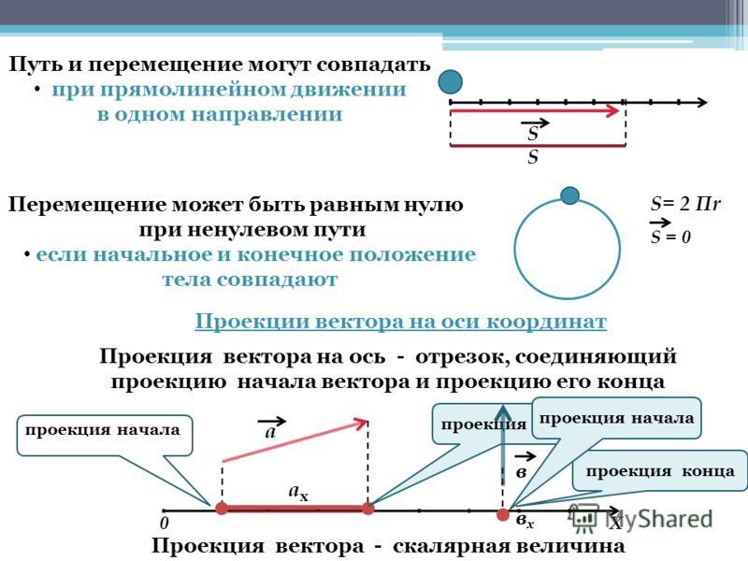
Запомни!

Slide 9
Домашнее задание
§ 2-3, ответить на вопросы; повторить § 1; упр.2, 3.

